Slide 1
¿Qué significa EDA?
Análisis Exploratorio de Datos
Daniela Opitz
INF-396 · Departamento de Informática · UTFSM · Material de apoyo, clases 2 y 3

Slide 2
Una situación conocida
▸ Nos entregan un archivo con 27.015 filas de emisiones industriales.
▸ La tentación: correr de inmediato un modelo, calcular un promedio, sacar una conclusión.
▸ El problema: todavía no sabemos qué hay adentro.
◦ ¿Qué representa una fila?
◦ ¿Qué columnas tienen datos y cuáles vienen vacías?
◦ ¿Los valores son razonables o hay errores de registro?
▸ El análisis exploratorio es la etapa que responde esas preguntas.

Slide 3
El origen de la idea
John Tukey, 1977

Slide 4
Exploratory Data Analysis (Tukey, 1977)
▸ John Tukey, estadístico de Princeton y Bell Labs, publica en 1977 el libro que le da nombre al área.
▸ Su planteamiento fue una provocación para la estadística de la época:
◦ La estadística se había concentrado en confirmar hipótesis ya formuladas.
◦ Tukey reivindica el paso anterior: mirar los datos para descubrir qué preguntas vale la pena hacer.
▸ Para Tukey, la exploración es trabajo de detective: buscar pistas antes de acusar a nadie.
▸ EDA no es una técnica: es una actitud frente a los datos.

Slide 5
Exploratorio y confirmatorio: dos momentos distintos
▸ Análisis exploratorio: generar hipótesis.
◦ Flexible, gráfico, iterativo.
◦ La pregunta es abierta: ¿qué hay aquí que valga la pena entender?
▸ Análisis confirmatorio: poner a prueba hipótesis.
◦ Formal, con supuestos y tests (lo veremos en inferencia, unidad 5).
◦ La pregunta es cerrada: ¿es cierto este efecto que propuse?
▸ Confundir los dos momentos es peligroso: la hipótesis que salió de los datos no puede confirmarse con los mismos datos.

Slide 6
Qué se hace al explorar
Cuatro preguntas que guían el EDA

Slide 7
Las preguntas del explorador
▸ ¿Qué forma tienen los datos? Distribución de cada variable: centro, dispersión, asimetría.
▸ ¿Qué es típico y qué es extremo? Medidas de resumen y valores atípicos.
▸ ¿Qué falta? Datos ausentes, y si su ausencia significa algo.
▸ ¿Qué se relaciona con qué? Comparaciones entre grupos y asociaciones entre variables.
▸ Cada respuesta cambia la decisión siguiente: qué limpiar, qué transformar, qué modelar.

Slide 8
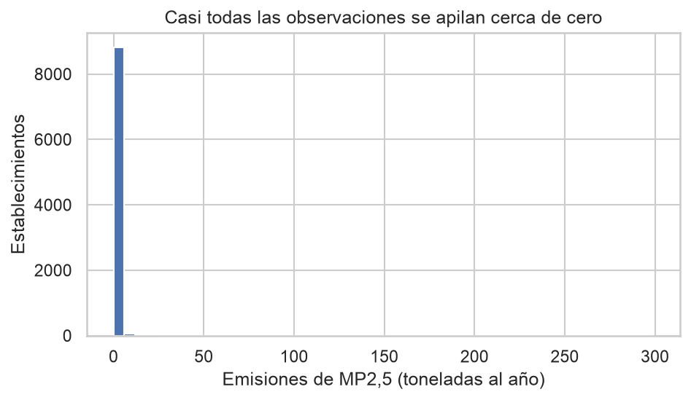
Explorar es dejar que los datos sorprendan
Primer intento con las emisiones de MP2,5: el histograma no muestra nada. Eso ya es un hallazgo.

Slide 9
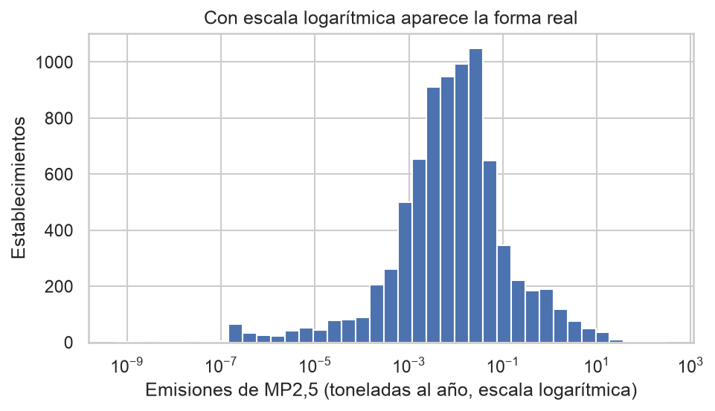
La misma variable, mirada de nuevo
En escala logarítmica aparece la forma: la distribución es muy asimétrica, con una cola larga.

Slide 10
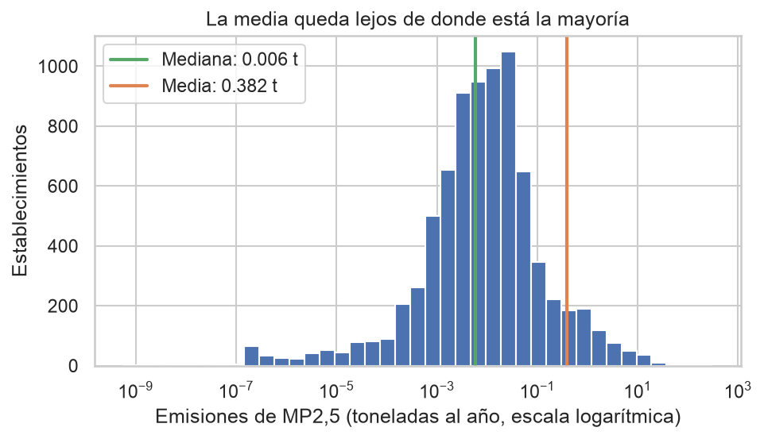
Lo que la exploración reveló
▸ La media (0,38 t) es 66 veces la mediana (0,006 t).
▸ Casi todos los establecimientos emiten poco; unos pocos emiten muchísimo.
▸ Sin explorar, habríamos reportado un promedio que no describe a nadie.
▸ Este hallazgo cambia el análisis completo: qué medida reportar, qué escala usar, qué modelo tiene sentido.

Slide 11
El ciclo del EDA
▸ Explorar no es una lista de pasos: es un ciclo que se repite.
◦ 1. Hacer una pregunta sobre los datos.
◦ 2. Responderla con un resumen numérico o un gráfico.
◦ 3. Mirar el resultado: ¿qué sorprende?, ¿qué no cuadra?
◦ 4. Esa sorpresa genera la siguiente pregunta.
▸ El ciclo se detiene cuando uno entiende los datos lo suficiente para el paso siguiente.
▸ Por eso el EDA se hace en un notebook: el registro del ciclo es parte del resultado.

Slide 12
El EDA dentro de un proyecto de datos
▸ En el ciclo de vida que vimos en la clase 1, el EDA va después de obtener los datos y antes de modelar.
▸ Pero en la práctica reaparece todo el tiempo:
◦ Al limpiar: la exploración muestra qué hay que limpiar.
◦ Al modelar: los residuos de un modelo también se exploran.
◦ Al comunicar: los gráficos del EDA suelen ser los que mejor explican el resultado.
▸ En este curso: EDA numérico hoy, métodos gráficos y visualización la próxima clase.

Slide 13
Síntesis
▸ EDA es la etapa de mirar los datos antes de modelarlos, y la actitud de dejarse sorprender por ellos.
▸ Nace con Tukey (1977) como contrapeso al análisis puramente confirmatorio.
▸ Explora la forma, lo típico y lo extremo, lo que falta y lo que se relaciona.
▸ Es un ciclo de preguntas y respuestas, no una receta fija.
▸ Un buen EDA evita conclusiones equivocadas: el promedio de las emisiones era la prueba.

Slide 14
Referencias
▸ Tukey, J. W. (1977). Exploratory Data Analysis. Addison-Wesley.
▸ Bruce, P., Bruce, A. y Gedeck, P. (2020). Practical Statistics for Data Scientists, 2ª ed. O'Reilly. Capítulo 1.
▸ Datos: Registro de Emisiones y Transferencias de Contaminantes (RETC), Ministerio del Medio Ambiente. https://datosretc.mma.gob.cl

